Slide 1
Репрограммируемые полупроводниковые запоминающие устройства на основе МДП-транзисторов.
Работу выполнили : Брич И.А.
Гребеньков Е.А.

Slide 2
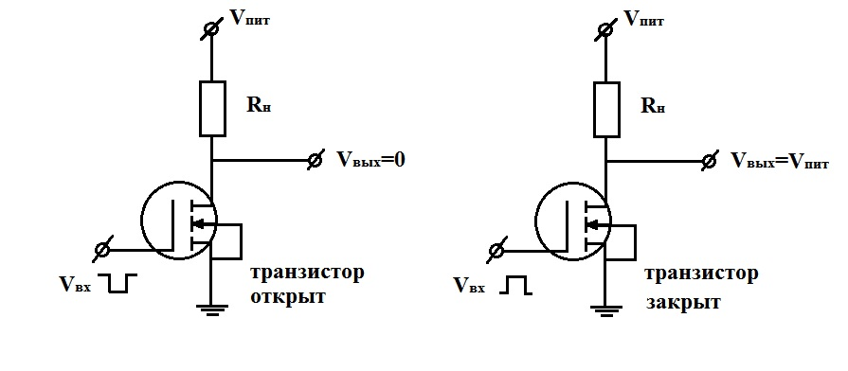
Ячейка памяти на основе мдп – транзистора.
На основе системы резистор – МДП – транзистор можно реализовать элементарную логическую ячейку с двумя значениями 0 и 1.

Slide 3
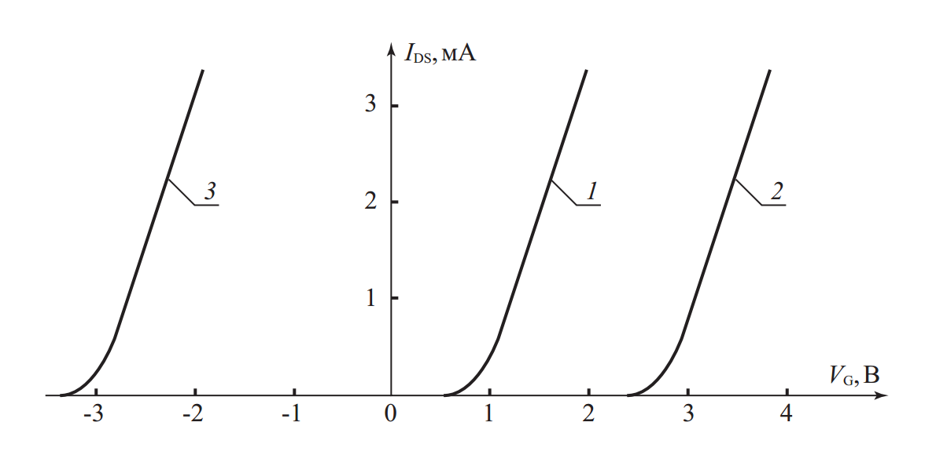
Но у этих схем есть один недостаток – при отключении напряжения питания записанная информация исчезает.
Для реализации энергонезависимого репрограммируемого полупроводникового запоминающего устройства необходим МДП – транзистор, в котором обратимым образом было бы возможно изменять пороговое напряжение Vт за счёт изменения встроенного в диэлектрик заряда Qох.
1 – начальное состояние; 2 – транзистор «закрыт»; 3 – транзистор «открыт»

Slide 4
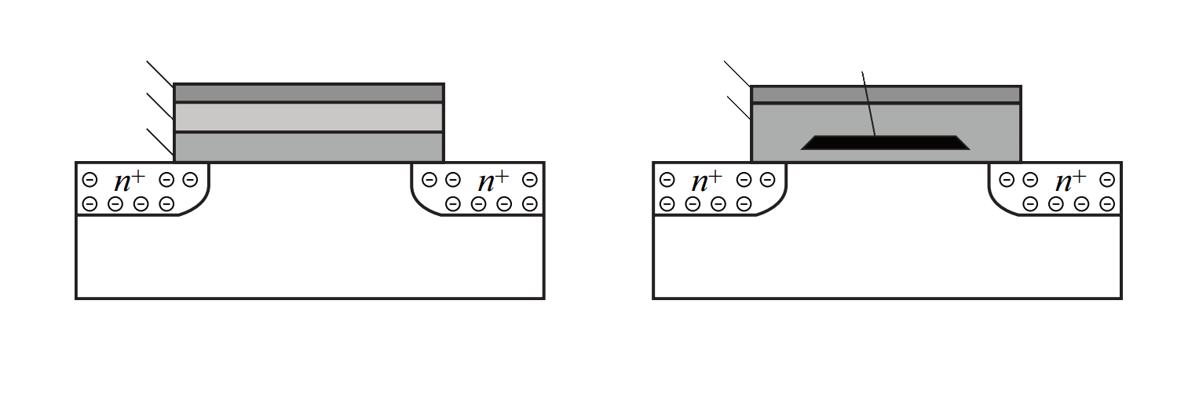
РПЗУ создаются на основе двух видов транзисторов:
Транзисторы со структурой метал – нитрид – окисел – полупроводник(МНОП-транзисторы)
Полевые транзисторы с плавающим затвором

Slide 5
МНОП ПТ
В МНОП транзисторе в качестве подзатворного диэлектрика используют двухслойное покрытие.
Первый слой – двуокись кремния, толщина порядка 50 Å.
Второй слой – толстый слой нитрида кремния(1000 Å), который имеет ловушки в запрещенной зоне.

Slide 6
Из-за того что диэлектрическая постоянная нитрида кремния в 2 раза больше чем у двуокисла кремния, при подаче на затвор положительного импульса в окисле возникает сильное электрическое поле, которое захватывает электроны из полупроводника. Инжектированые электроны захватываются на глубине ловушек в нитриде кремния и создаю встроенный отрицательный заряд в диэлектрике. Вследствие этого при снятии напряжения с затвора, заряд оставшийся в ловушках хранится длительное время и создает встроенный инверсионный канал.

Slide 7
При подаче импульса отрицательного напряжения происходит туннелирование электронов из ловушек в нитриде кремния в зону проводимости полупроводника. Вследствие этого инверсионный канал исчезает.

Slide 8
МОП ПТ с плавающим затвором
В транзисторах с плавающим затвором инжектированный заряд хранится на плавающем затворе, который находится между первым и вторым под затворными диэлектриками.

Slide 9
При подаче положительного импульса на затвор электроны из полупроводника туннелируют на плавающий затвор создавая на нем отрицательный заряд.
Обратный процесс идёт при подаче отрицательного импульса.
При снятии напряжения с затвора возможно частичное растекание заряда из-за туннелирования электронов обратно в полупроводник.

Slide 10
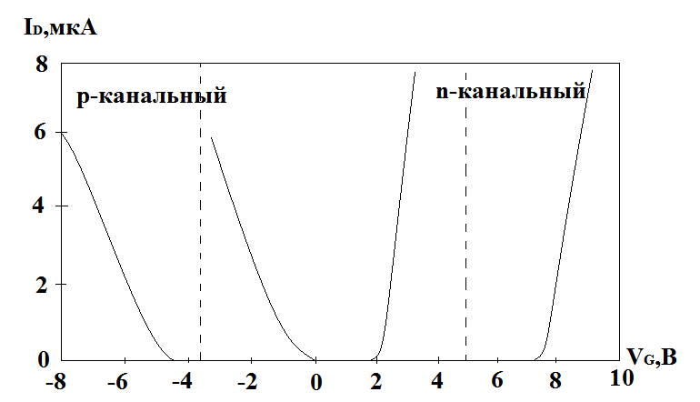
Характеристики флэш-памяти
Меняя заряд на плавающем затворе: для p-канальных транзисторов запись положительного заряда увеличивает пороговое напряжение в область отрицательных напряжений, а для n-канальных транзисторов запись отрицательного заряда увеличивает пороговое напряжение в область положительных напряжений.

Slide 11
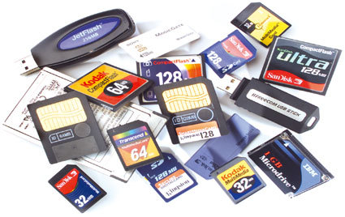
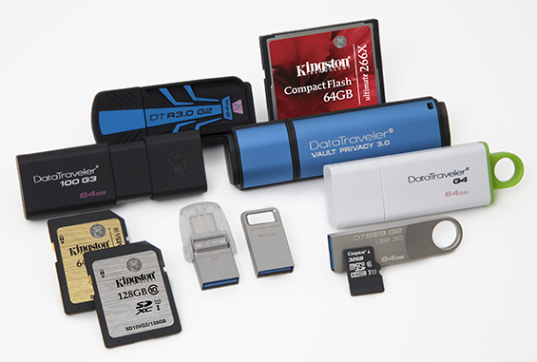
Применение МДП транзисторов с плавающим затвором.
На базе МДП – транзисторов с плавающим затвором, которое позволяет хранить заряд, записанный на плавающий затвор, реализованы устройства flash – памяти.
Операция программирования (заряжение плавающего затвора) проводиться лавинной инжекцией электронов из стоковой области канала МДП – транзистора.

Slide 12
Механизм записи информационного заряда на плавающий затвор в p- и n-канальном МДП-транзисторе
В МДП-транзисторах с плавающим затвором при реализации их в качестве элемента флэш-памяти используется три физических механизма записи/стирания информационного заряда на плавающий затвор.
1) Туннельная (автоэлектронная) инжекция по механизму Фаулера–Нордгейма.
2) Инжекция горячих электронов из области канала вблизи стока, обусловленная разогревом электронного газа в сильном электрическом поле в этой области.
3) Инжекция горячих электронов или дырок, инициированная туннельным пробоем зона–зона, полупроводниковой подложки.

Slide 13
Туннельная инжекция Фаулера-Нордгейма
При подаче на электрод затвора напряжения в подзатворном диэлектрике возникает электрическое поле и протекает инжекционный ток. Рассмотрим основные соотношения, определяющие характер накопления инжектированного заряда на плавающем затворе полевого транзистора. Величина заряда (Qох(т) равна:
Qox(r) = ∫ |( t )dt где |(t) — величина инжекционного тока в момент времени t.
Величина туннельного тока I(t) описывается соотношением для туннельного тока Фаулера-Нордгейма из полупроводника в зону проводимости диэлектрика через треугольный барьер:
I(t) = А(E0x)*ехр(-E0/E0x), где А и Е0 — параметры, характерные для туннельного контакта.
Это уравнение называют уравнением Фаулера-Нордгейма.

Slide 14
Основной вклад в туннельный ток из полупроводника дают электроны, расположенные вблизи дна зоны проводимости полупроводника, а из металла – электроны, имеющие энергию вблизи уровня Ферми в металле. Накапливаемый на плавающем затворе инжектированный заряд Q(т) будет вызывать уменьшение напряженности электрического поля Ет в первом диэлектрике.
Величина электрического поля Ет, обуславливающая туннелирование, равна:
Из уравнений следует, что при малых временах х наполненный заряд Q(x) мал и линейно возрастает с временем т, поскольку поле в окисле Еох и туннельный ток l(t) постоянны.

Slide 15
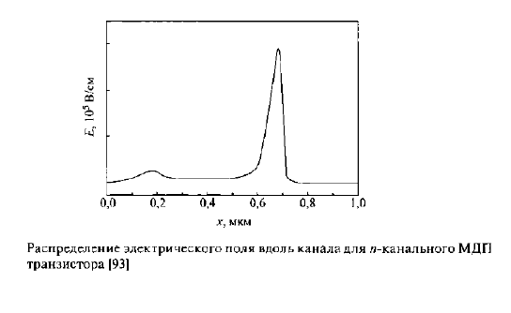
Инжекция горячих электронов при лавинном умножении в области канала вблизи стока
Двухмерный характер распределения электрического поля вблизи стока обуславливает наличие как продольной, так и поперечной составляющей поля за счет приложенного напряжения к стоку Vd.

Slide 16
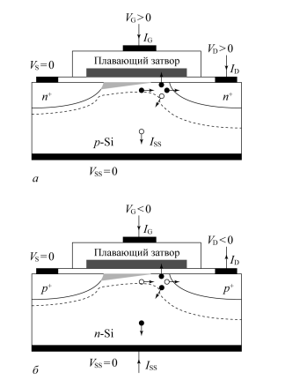
Схема, иллюстрирующая разогрев и инжекцию горячих электронов из области канала вблизи стока в подзатворный диэлектрик для n- и р- канальных МДП транзисторов с плавающим затвором.

Slide 17
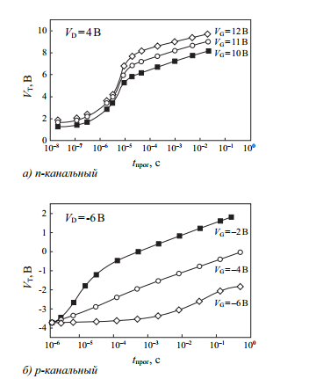
Характеристики программирования для флэш-элементов памяти с ис- пользованием инжекции горячих электронов:

Slide 18
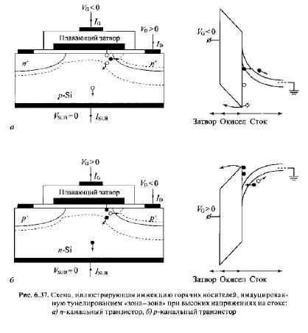
Инжекция горячих электронов и дырок при межзонном туннелировании

Slide 19
Режимы записи/стирания в МДП – транзисторах флэш – элементов памяти
Запись за счет инжекции горячих электронов вблизи стока; стирание за счет туннелирования Фаулера–Нордгейма в область истока.

Slide 20
Режимы записи/стирания в МДП – транзисторах флэш – элементов памяти
Запись за счет туннелирования Фаулера–Нордгейма из области канала; стирание за счет туннелирования в область стока.

Slide 21
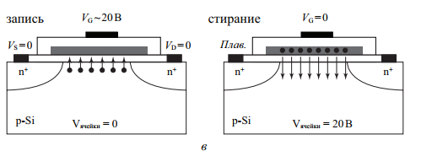
Режимы записи/стирания в МДП – транзисторах флэш – элементов памяти
Запись и стирание за счет туннелирования Фаулера–Нордгейма из/в область канала.

Slide 22
Источники.
В.А. Гуртов «Твердотельная электроника»

Slide 23
Спасибо за внимание!

